Slide 1







SIMULASI PENGISIAN
e-LHKPN
SIMULASI PENGISIAN
e-LHKPN
SIMULASI PENGISIAN
e-LHKPN
Cilacap, 2 Januari 2023

Slide 2
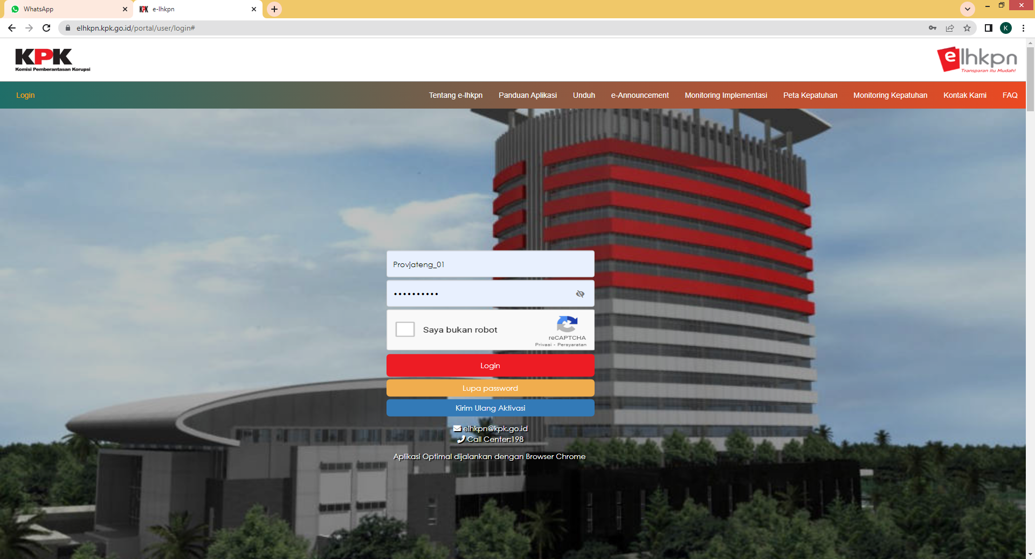
NIK PN
Password yang didapatkan dari e-mail
Captcha

Slide 3
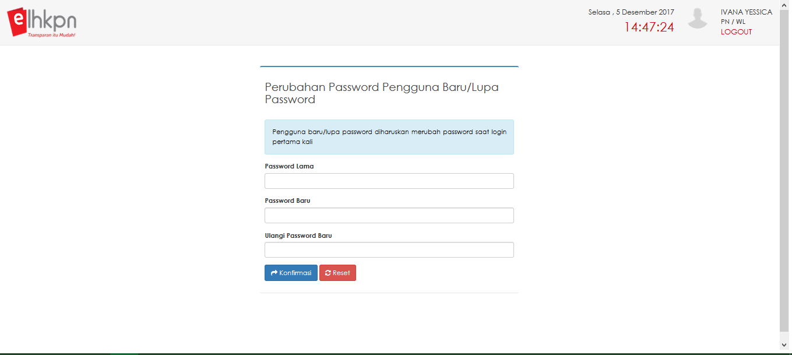
Isikan dengan password lama yang diberikan dari e-mail
Isikan dengan
password baru
konfirmasi password baru

Slide 4
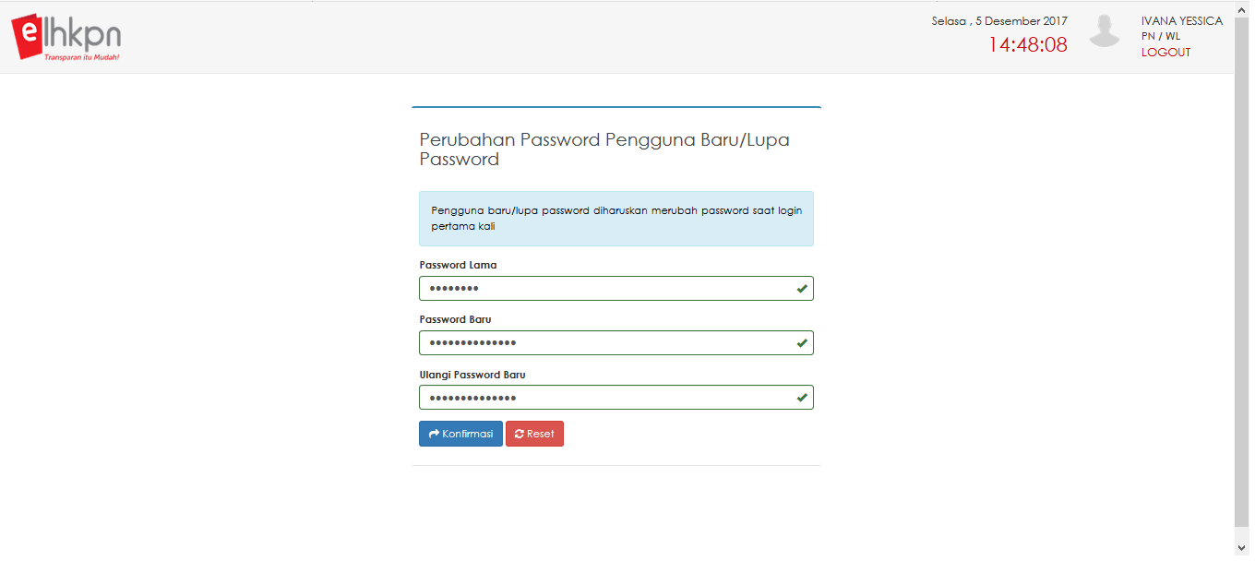
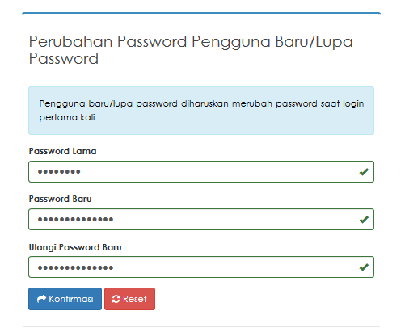

Slide 5
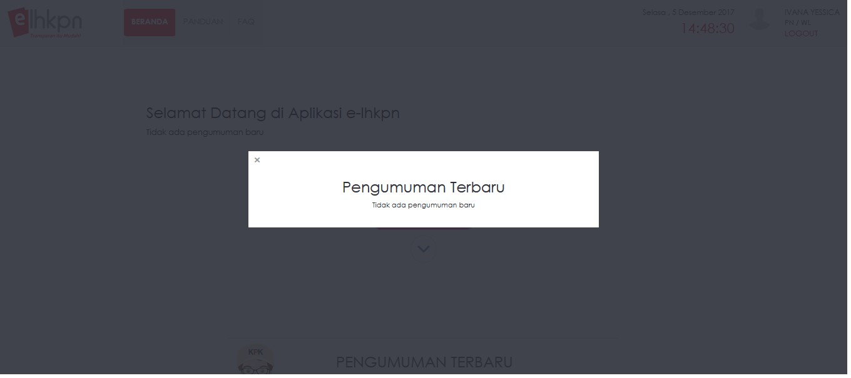

Tampilan saat tombol konfirmasi
di klik

Slide 6
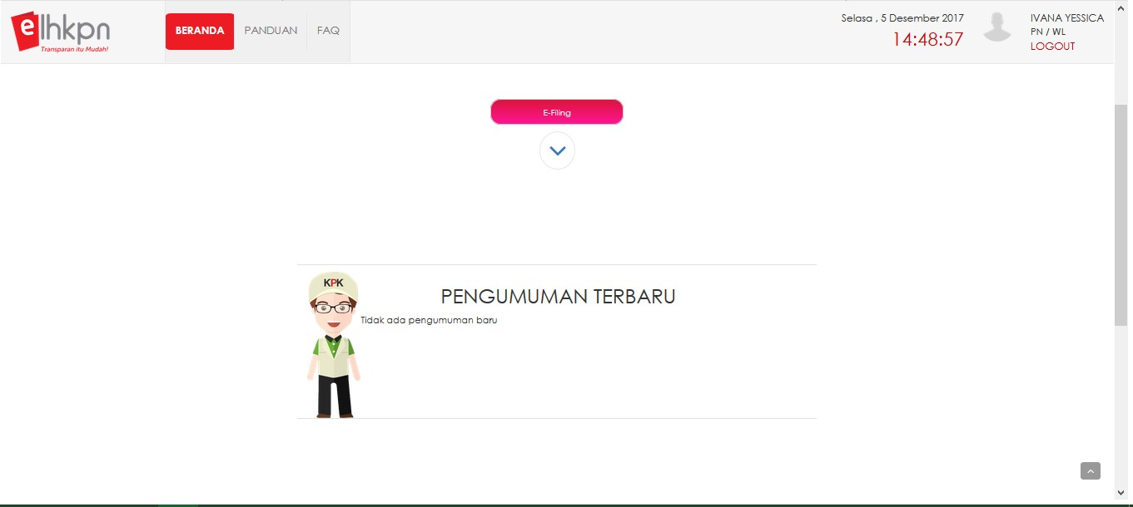
Klik untuk mulai masuk ke menu e-filing

Slide 7
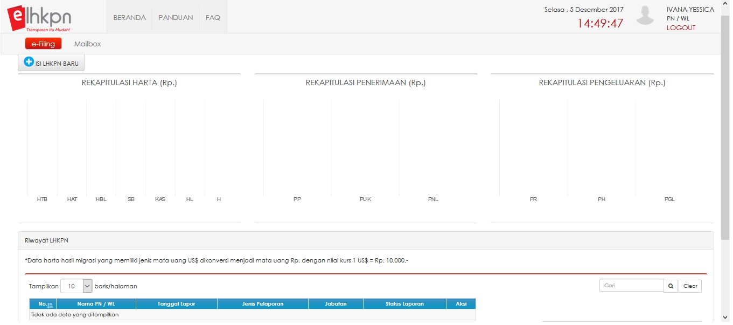
Menu utama
e-filing saat belum diisi

Slide 8
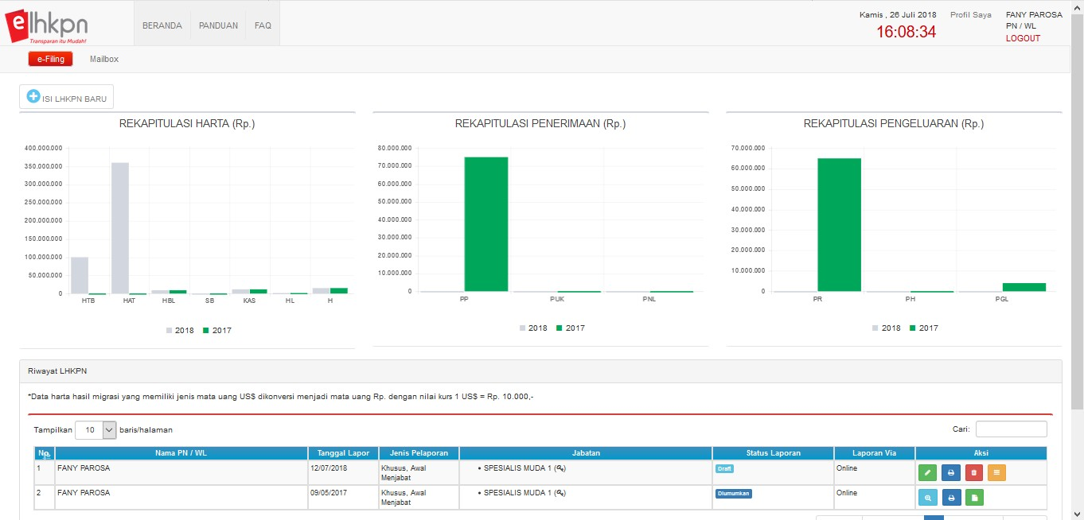
Rekapitulasi Harta membentuk Grafik
Menu utama
e-filing sudah pernah lapor

Slide 9
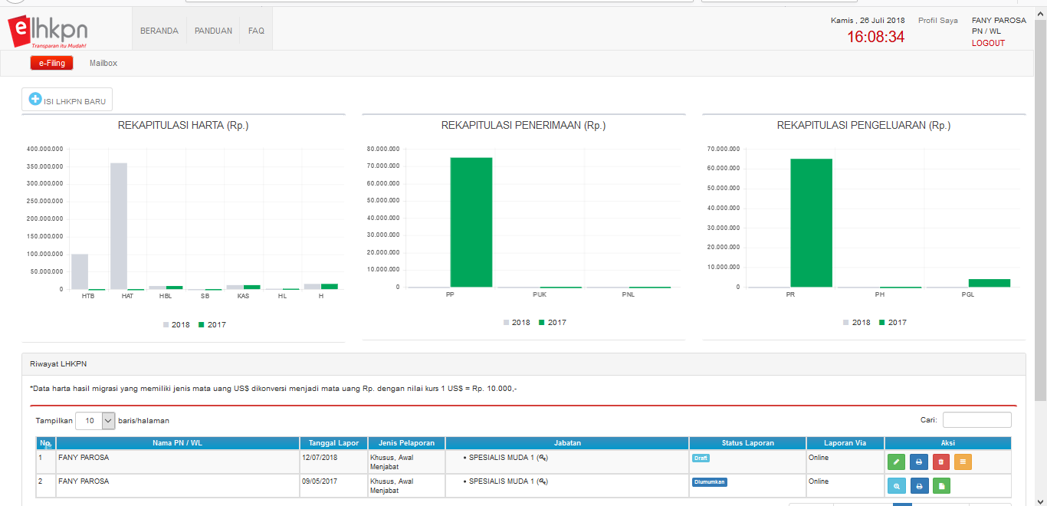

Menu utama
e-filing sudah pernah mengisi dan belum terkirim
Klik “EDIT” untuk melanjutkan pengisian

Slide 10
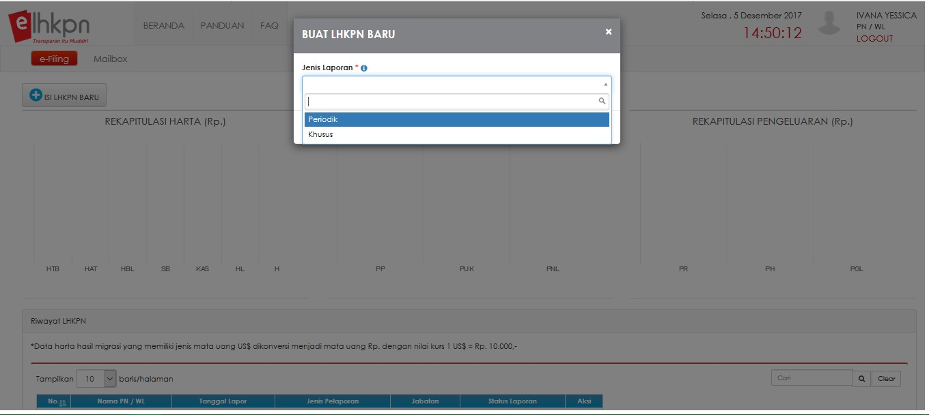
Pilih jenis pelaporan LHKPN:
Periodik : Merupakan pelaporan yang diisi secara berkala setiap satu tahun sekali
Khusus: Merupakan pelaporan yang diisi ketika
  Calon PN
  Awal mejabat
  Akhir menjabat

Slide 11
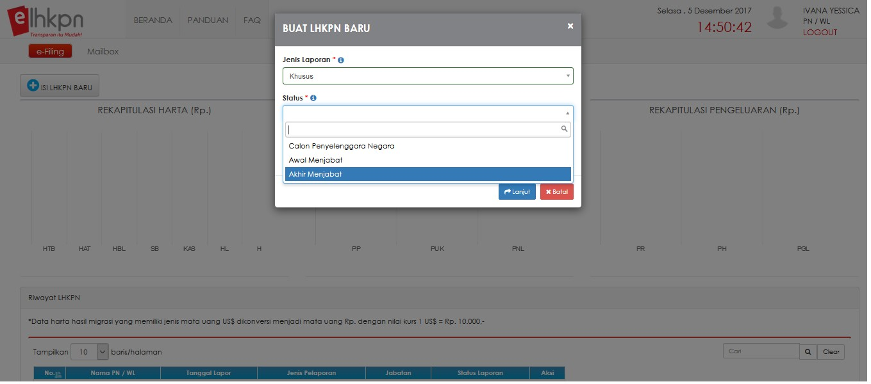

Slide 12
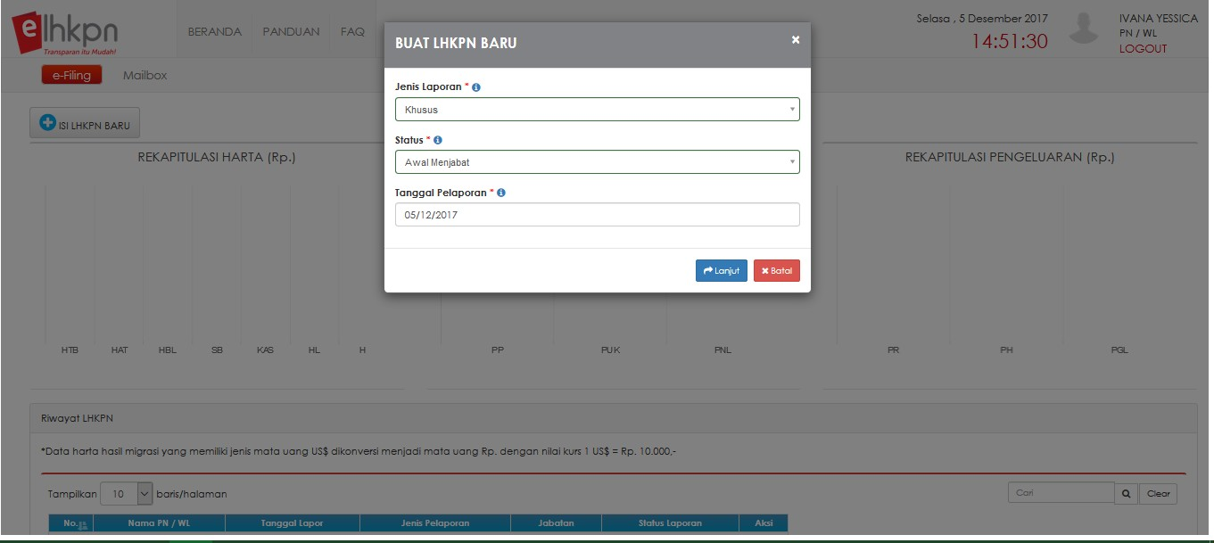

Slide 13
Data Pribadi

Slide 14
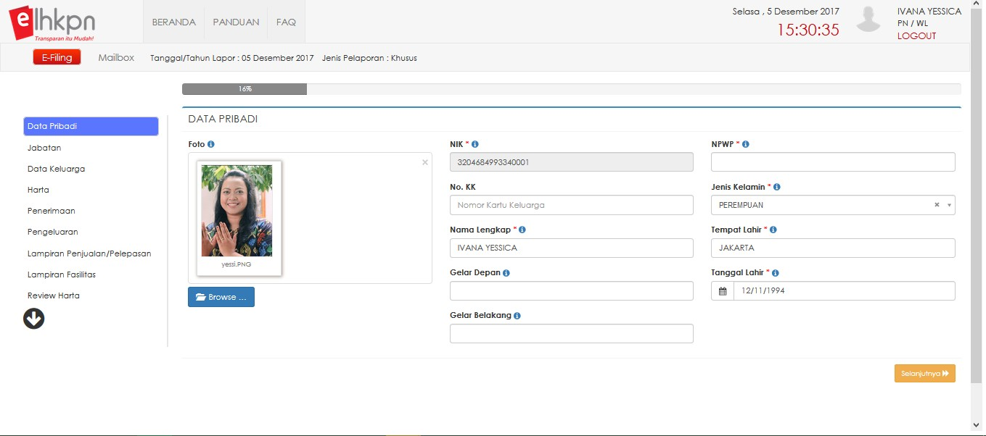

Upload FOTO PRIBADI

Slide 15
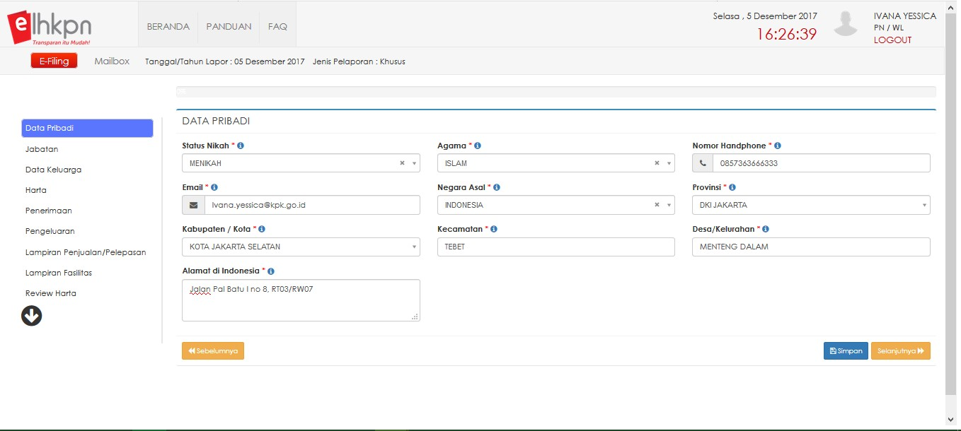

Jika ingin LOGOUT, Klik simpan agar data tersimpan

Slide 16
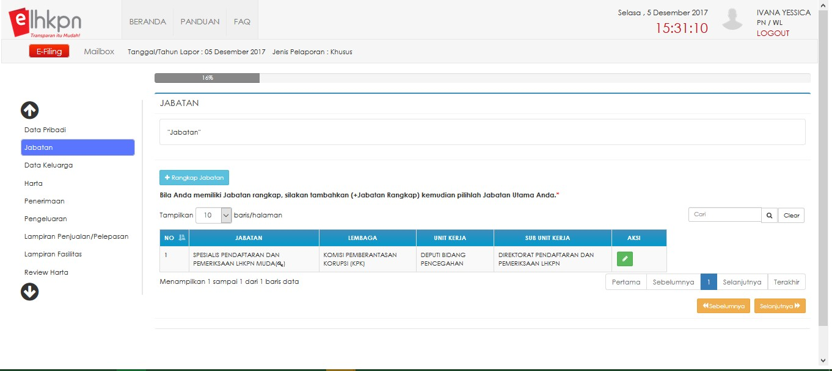
KLIK Jika memiliki RANGKAP JABATAN

Slide 17
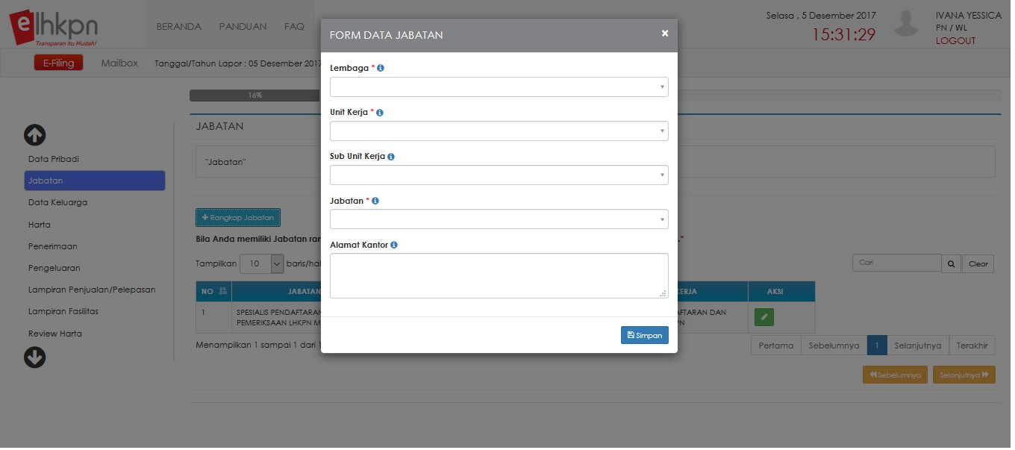
KLIK SIMPAN

Slide 18
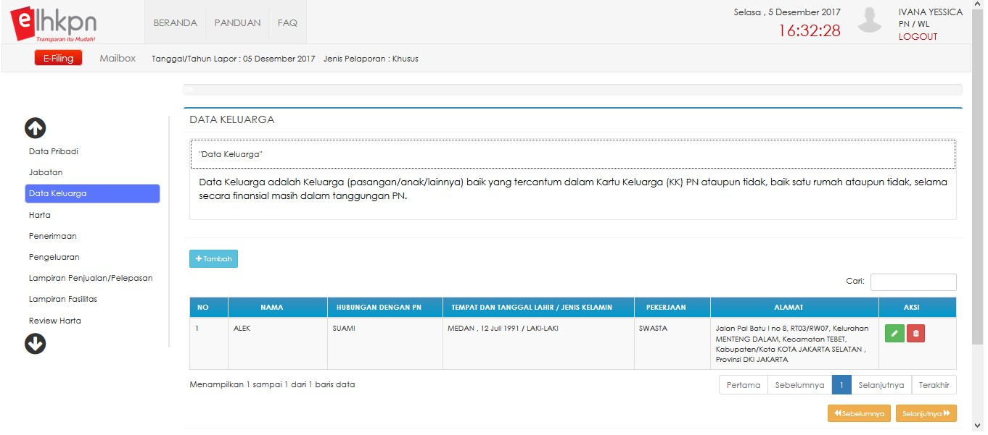
KLIK untuk menambahkan DATA

Slide 19
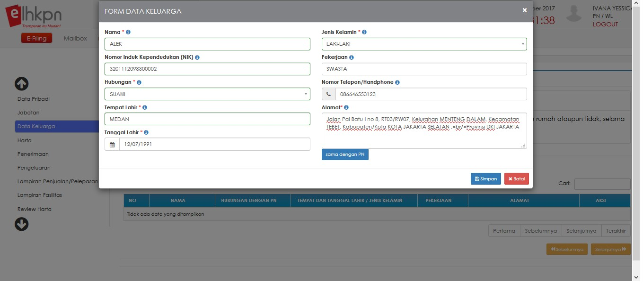
KLIK SIMPAN

Slide 20
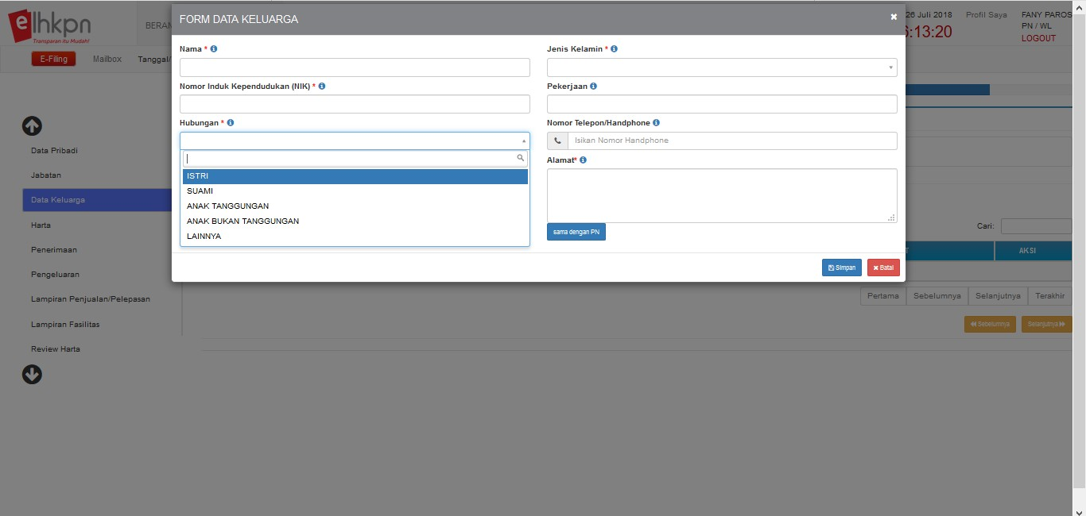
KLIK SIMPAN

Slide 21
WAJIB DIPERHATIKAN !!!
Harta yang dilaporkan adalah harta milik PN/WL, pasangan dan anak yang masih menjadi tanggungan
Bukti kepemilikan harta tidak harus atas nama PN, pasangan, atau anak yang menjadi tanggungan (secara defacto milik PN, pasangan, atau anak)
Bukti-bukti pendukung yang dilampirkan adalah dokumen pendukung harta di lembaga
keuangan, surat berharga, kas setara kas, dan harta lainnya
Bukti pendukung langsung dilampirkan ke aplikasi atau dikirimkan langsung ke KPK
SK dikirimkan asli saat pertama kali melaporkan

Slide 22
-Tanah & Bangunan
-Mesin/Alat transportasi
-Harta Bergerak
-Surat Berharga
-Kas Setara Kas
-Harta Lainnya
-Hutang
Harta

Slide 23
Hasil sendiri
Warisan
Hibah dengan akta
Hibah tanpa akta
Hadiah
Lainnya
Asal Usul Harta

Slide 24
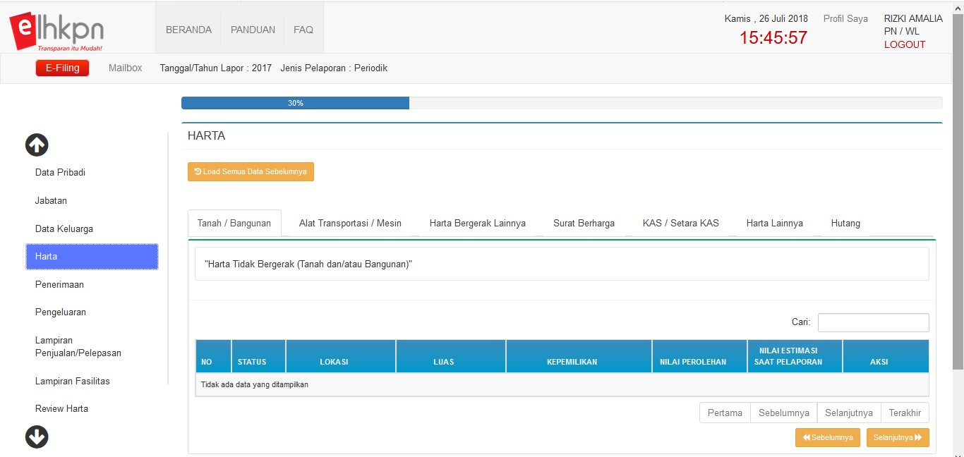
KLIK untuk melakukan LOAD DATA di Pelaporan Sebelumnya

Slide 25
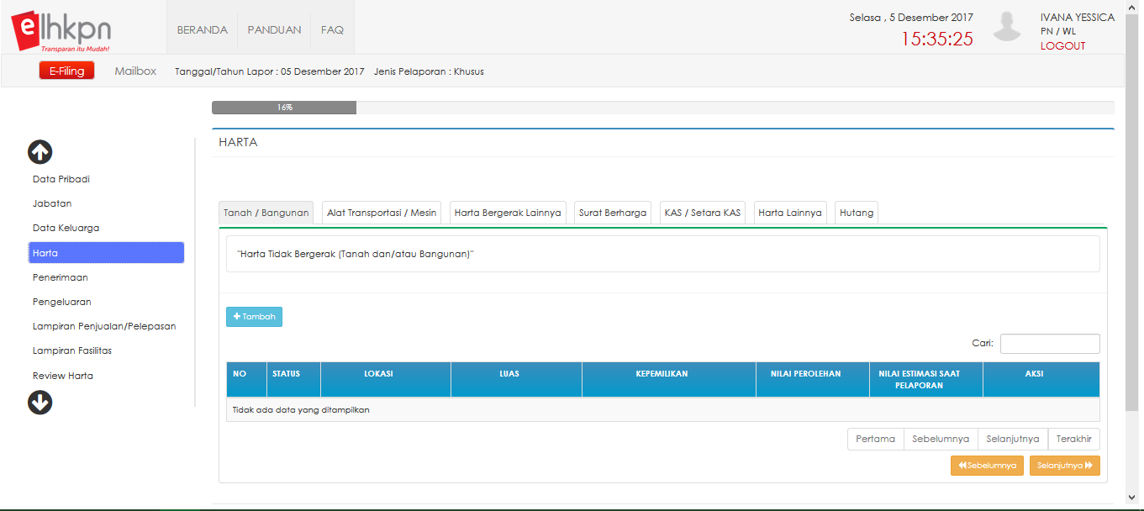
KLIK untuk menambahkan DATA

Slide 26
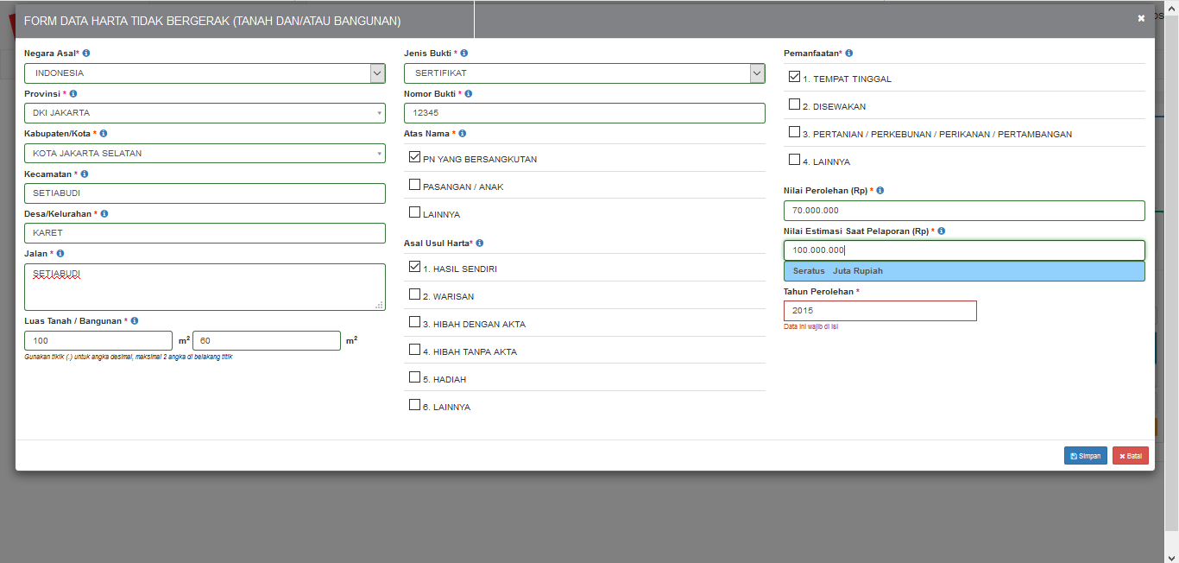

Slide 27
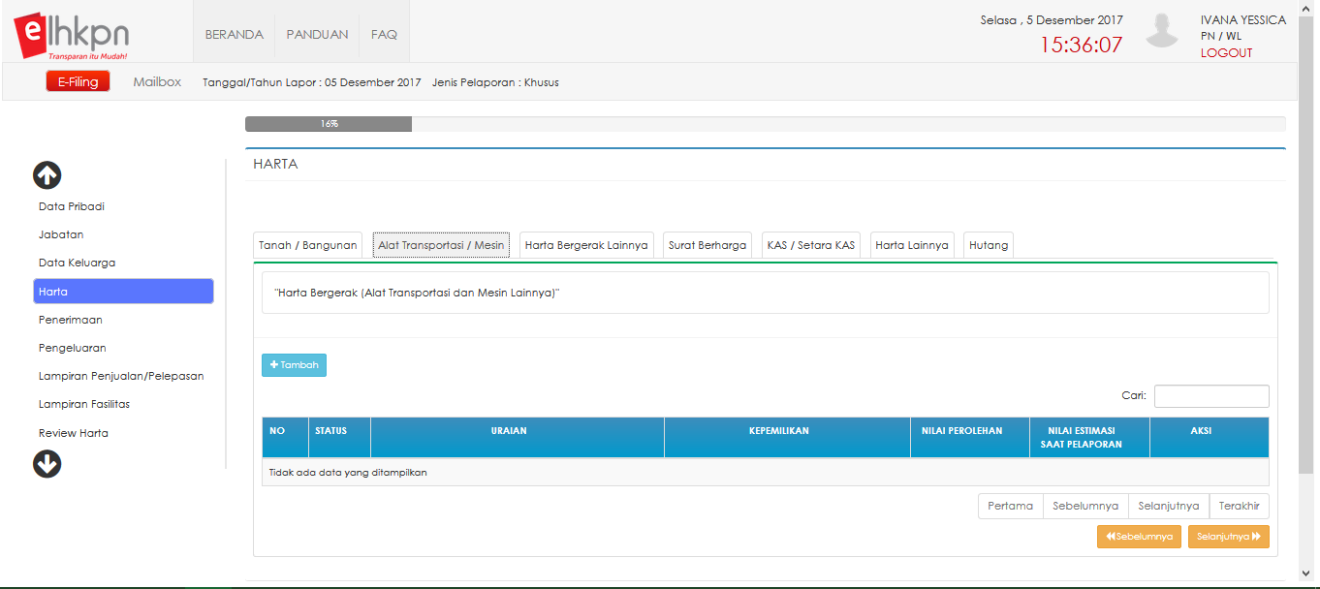
KLIK untuk menambahkan DATA

Slide 28
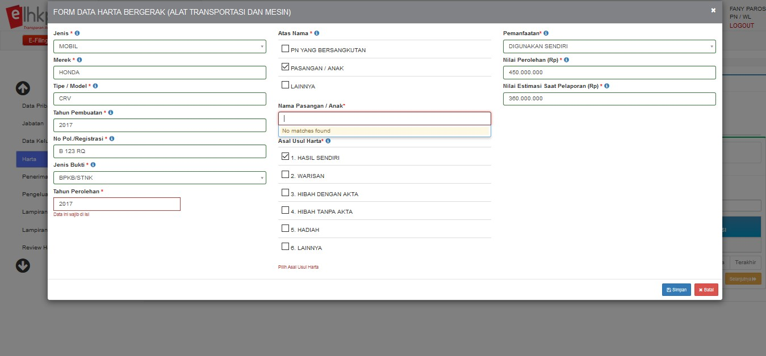
KLIK SIMPAN

Slide 29
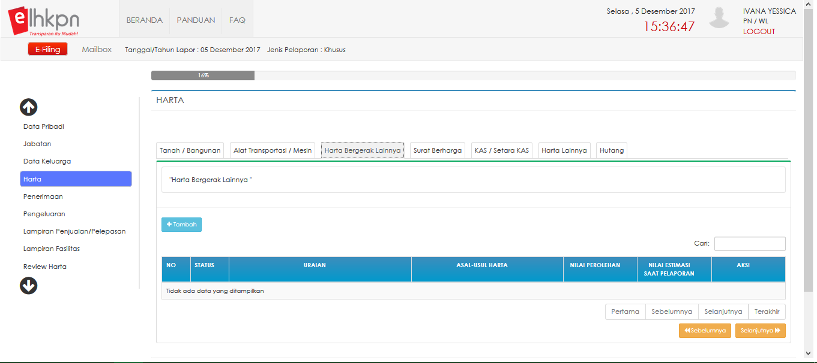
KLIK untuk menambahkan DATA

Slide 30
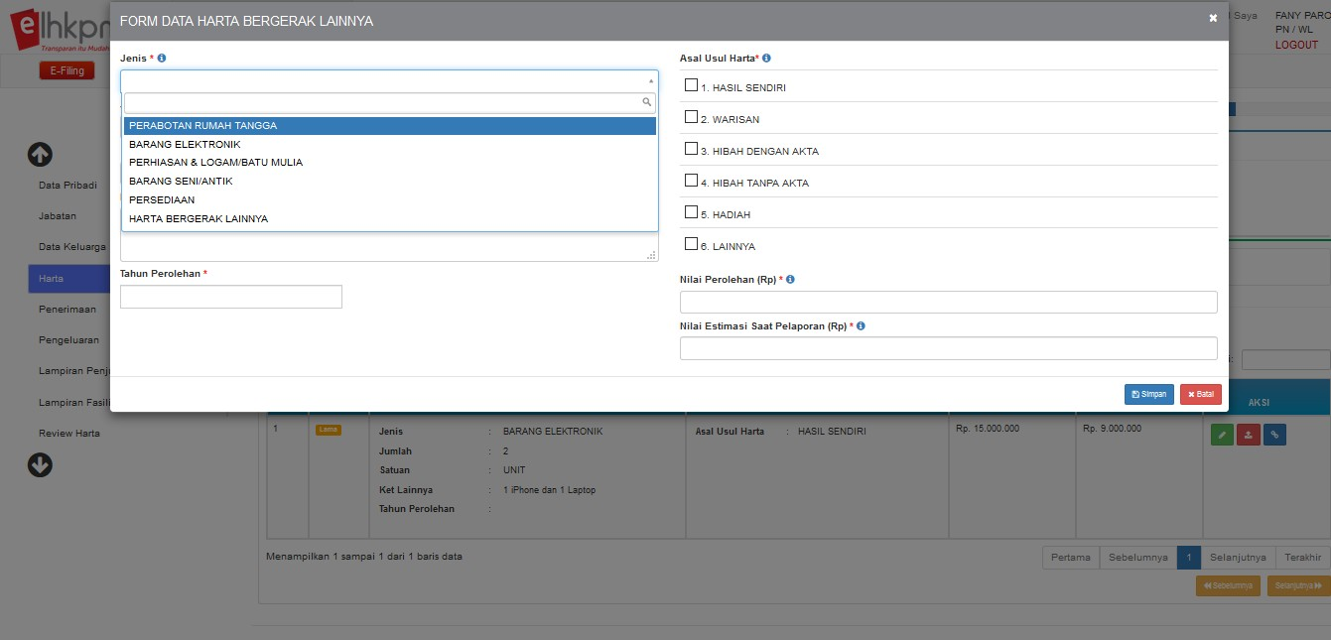
KLIK SIMPAN

Slide 31
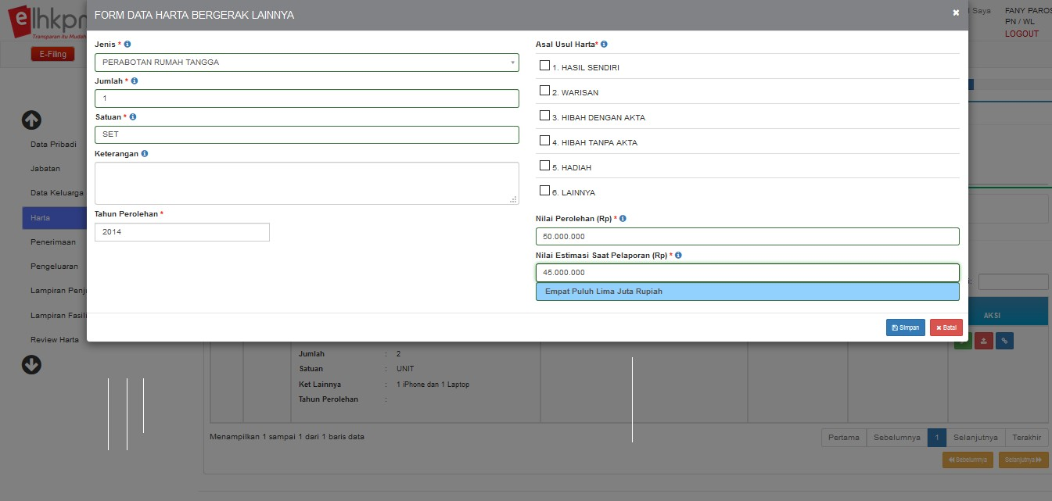
KLIK SIMPAN

Slide 32
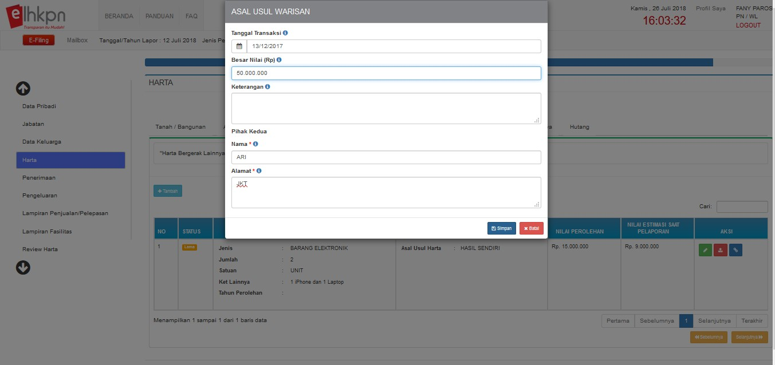
KLIK SIMPAN

Slide 33
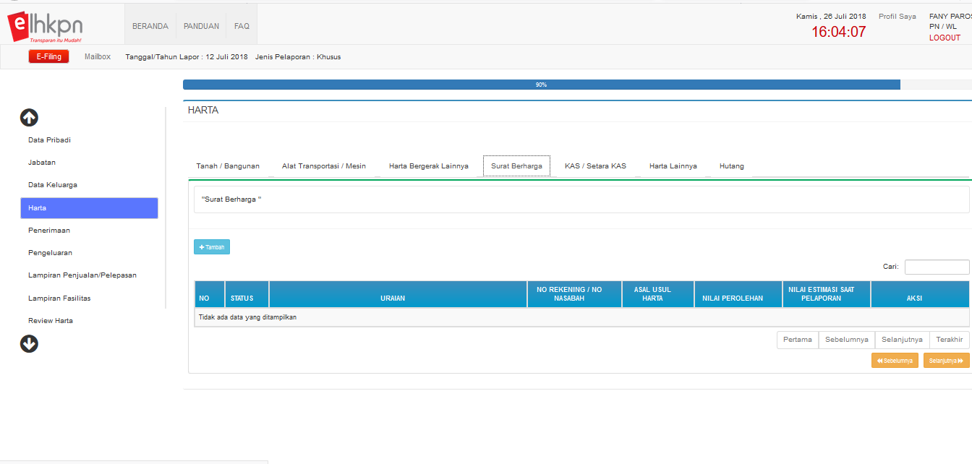
KLIK untuk menambahkan DATA

Slide 34
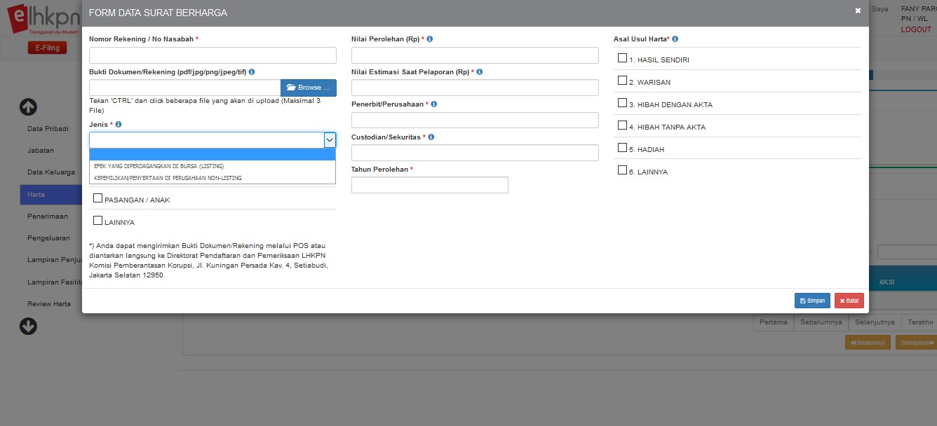
KLIK SIMPAN

Slide 35
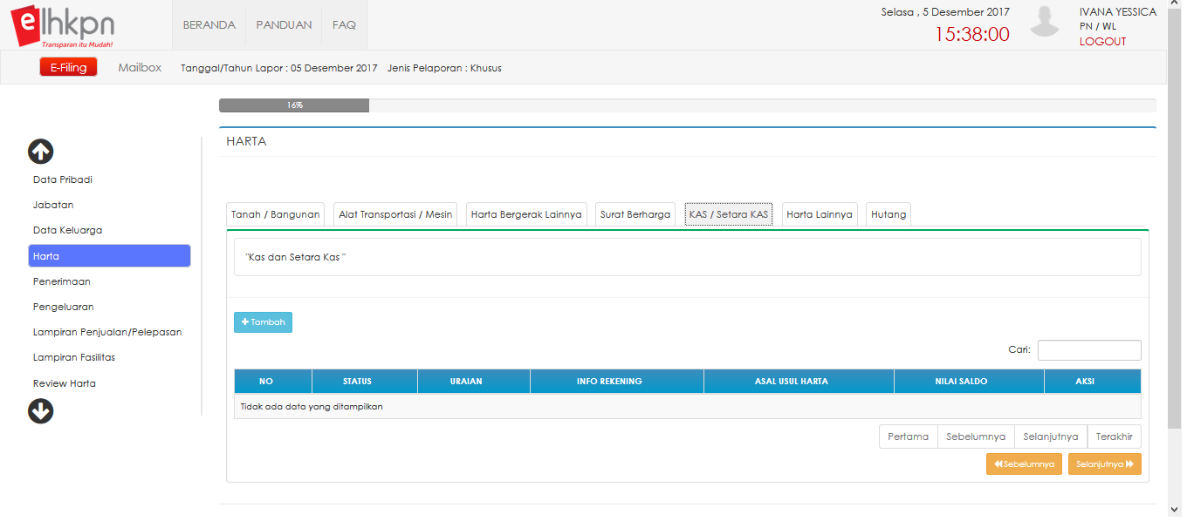
KLIK untuk
menambahkan DATA

Slide 36
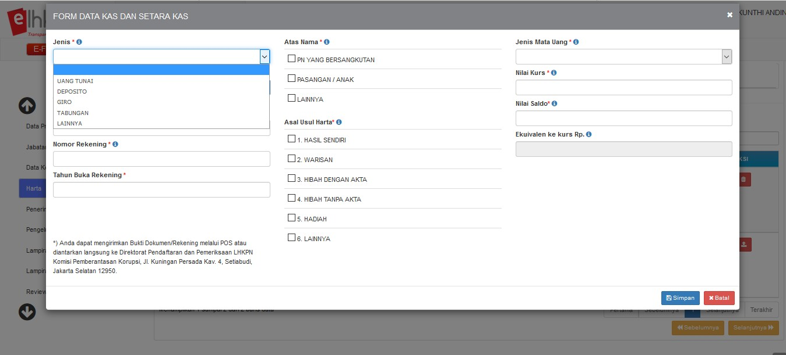
KLIK SIMPAN

Slide 37
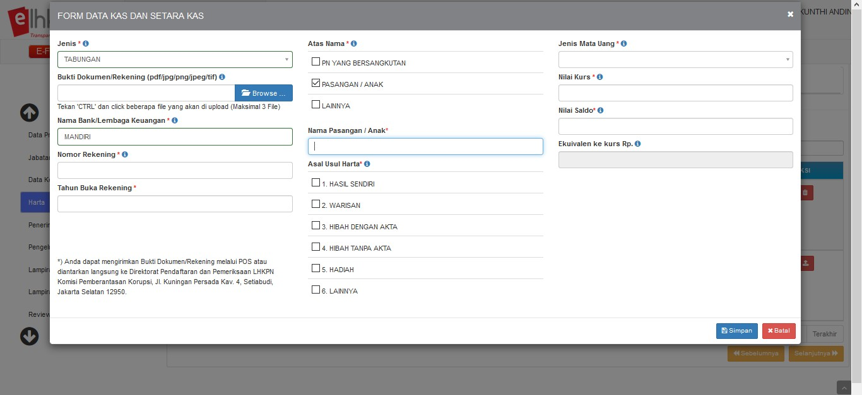
KLIK SIMPAN

Slide 38
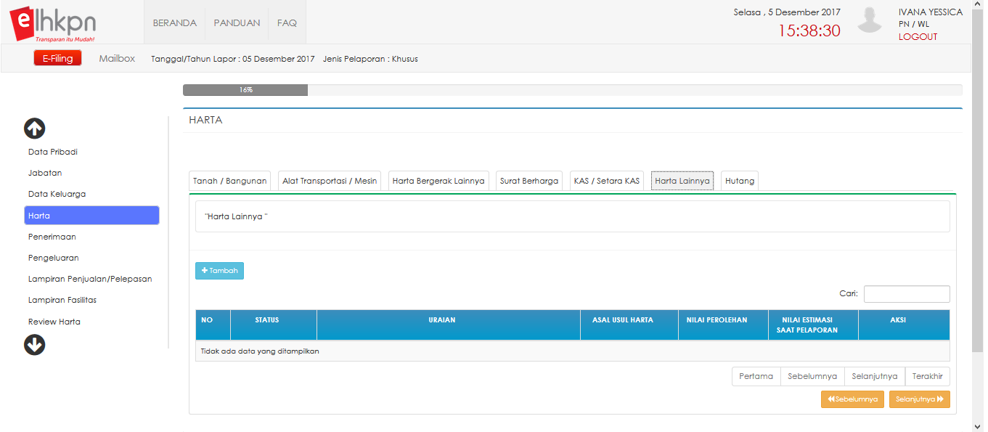
KLIK untuk menambahkan DATA

Slide 39
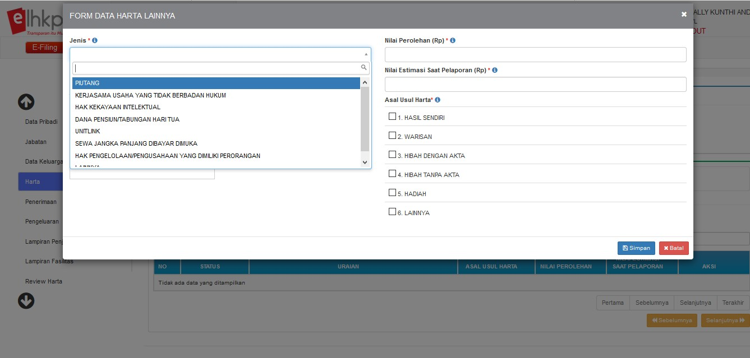
KLIK SIMPAN

Slide 40
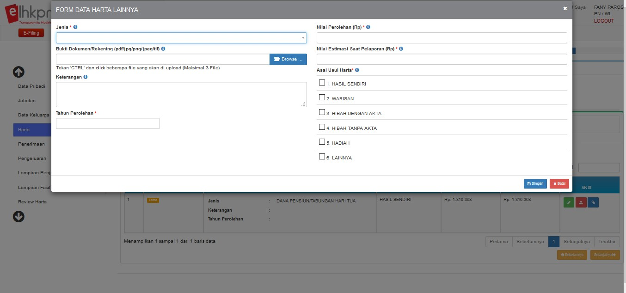
KLIK SIMPAN

Slide 41
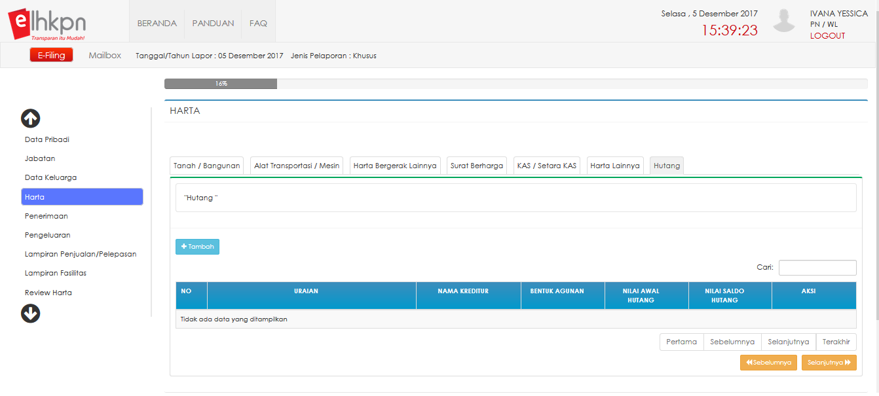
KLIK untuk menambahkan DATA

Slide 42
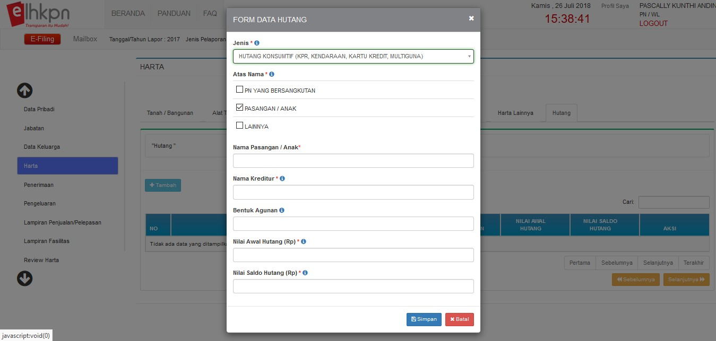
KLIK SIMPAN

Slide 43

Tombol Aksi
TETAP
EDIT
PELEPASAN

Slide 44
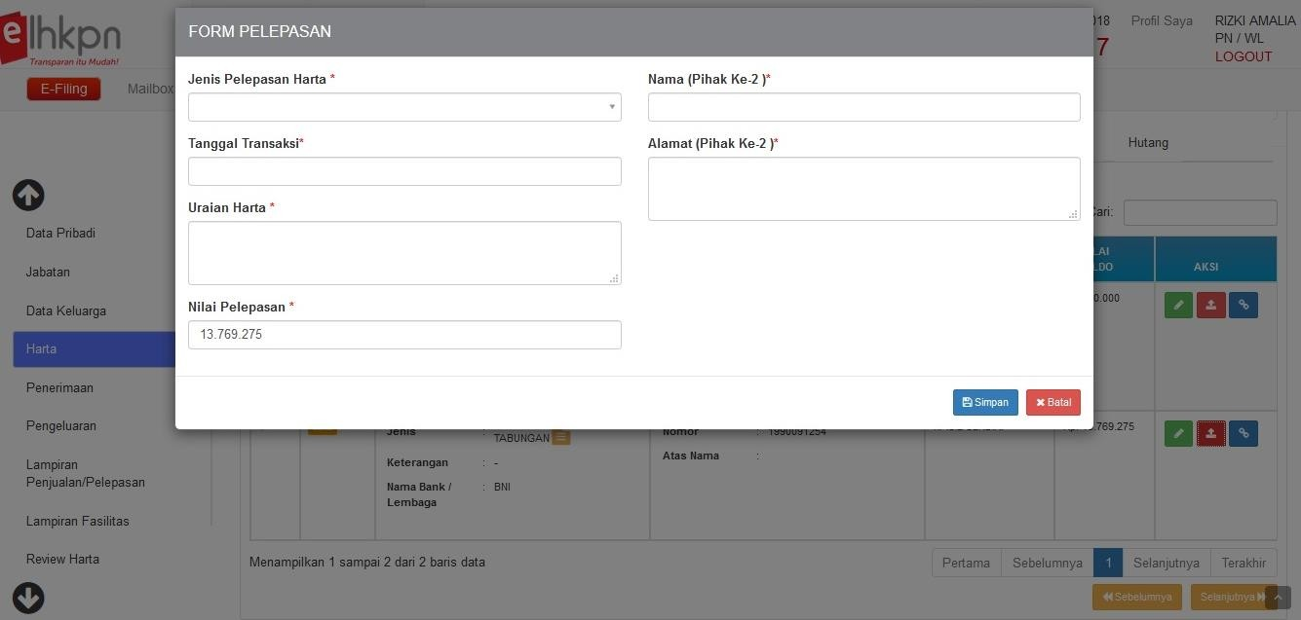
KLIK SIMPAN

Slide 45
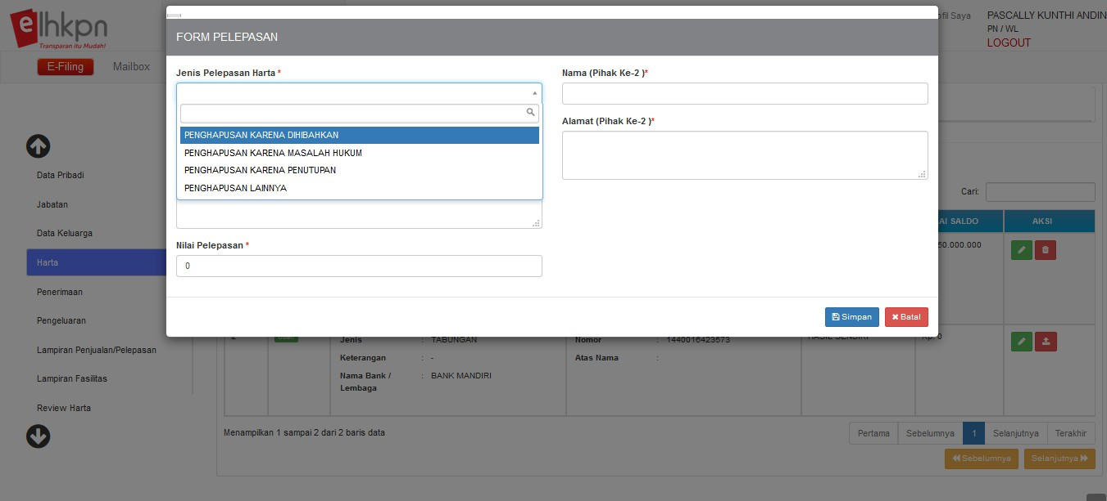
KLIK SIMPAN

Slide 46
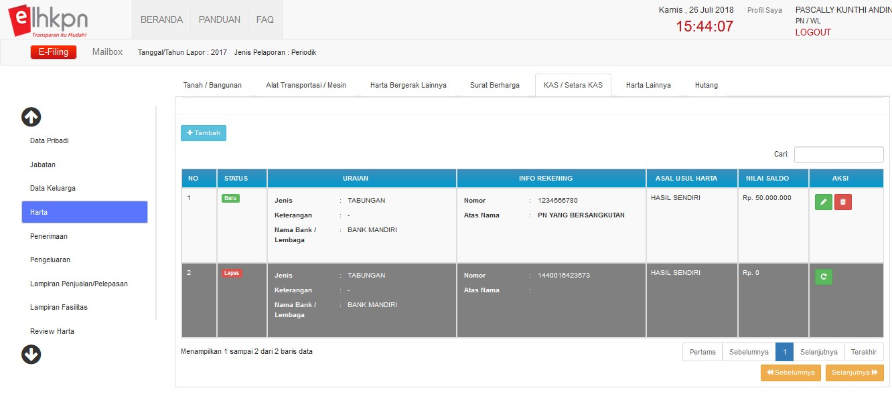
TAMPILAN HARTA LAMA

Slide 47
Penerimaan

Slide 48
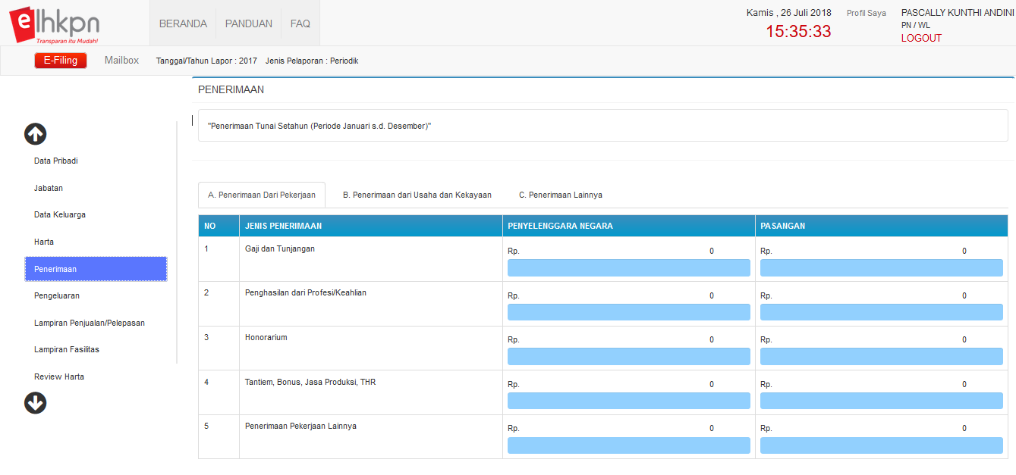
PERIODE: TAHUNAN
Isi pada kolom
Isi pada kolom

Slide 49
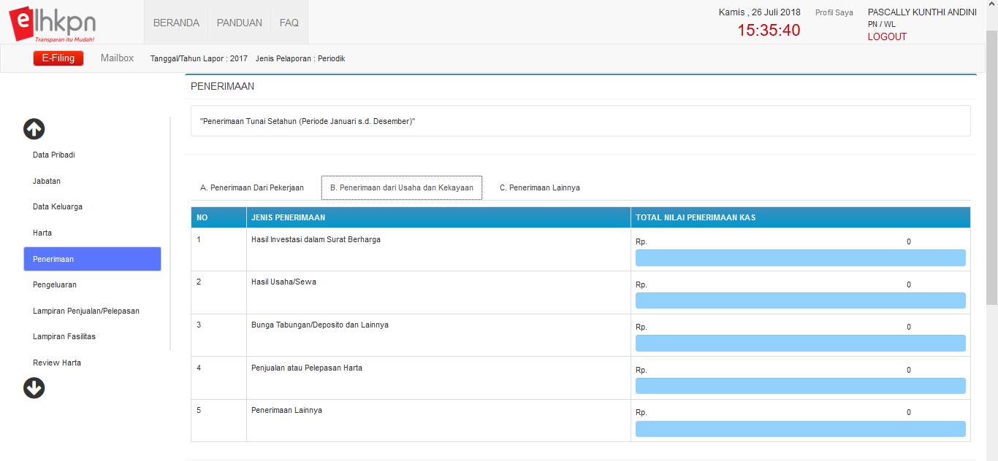
PERIODE: TAHUNAN
Isi pada kolom

Slide 50
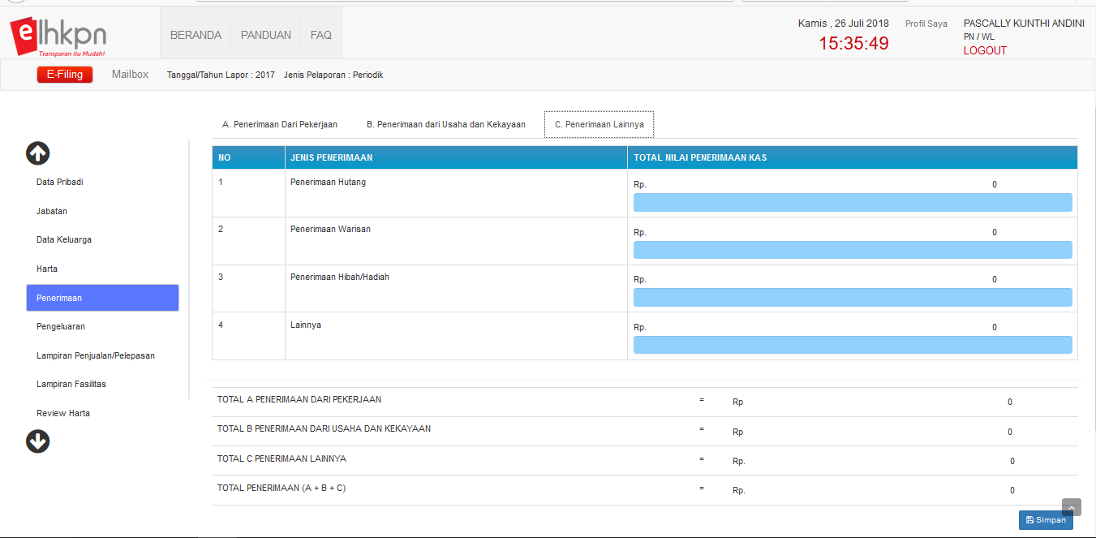
PERIODE: TAHUNAN
Isi pada kolom

Slide 51
Pengeluaran

Slide 52
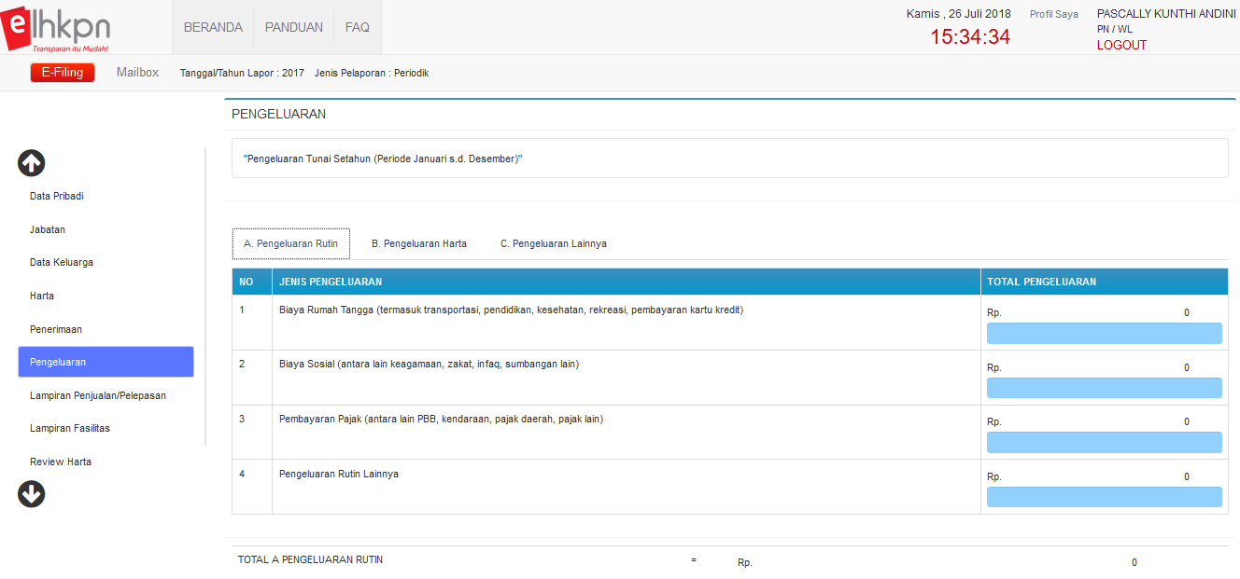
PERIODE: TAHUNAN
Isi pada kolom

Slide 53
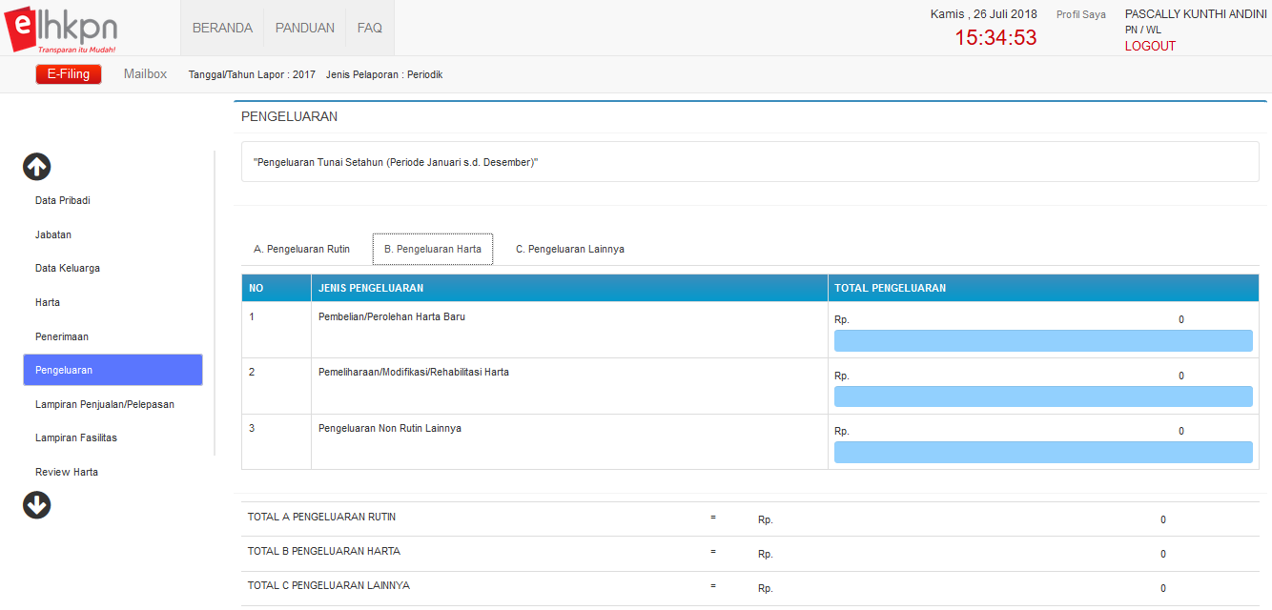
PERIODE: TAHUNAN
Isi pada kolom

Slide 54
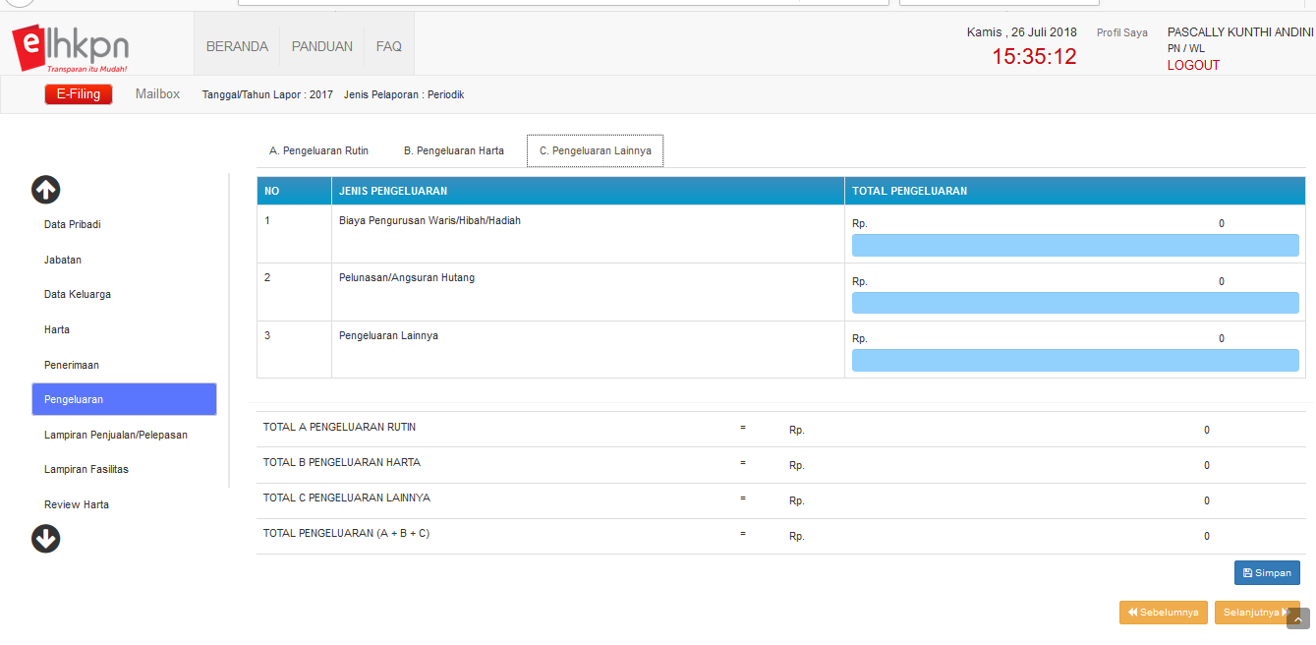
PERIODE: TAHUNAN
Isi pada kolom

Slide 55
Lampiran Penjualan/
Pelepasan

Slide 56
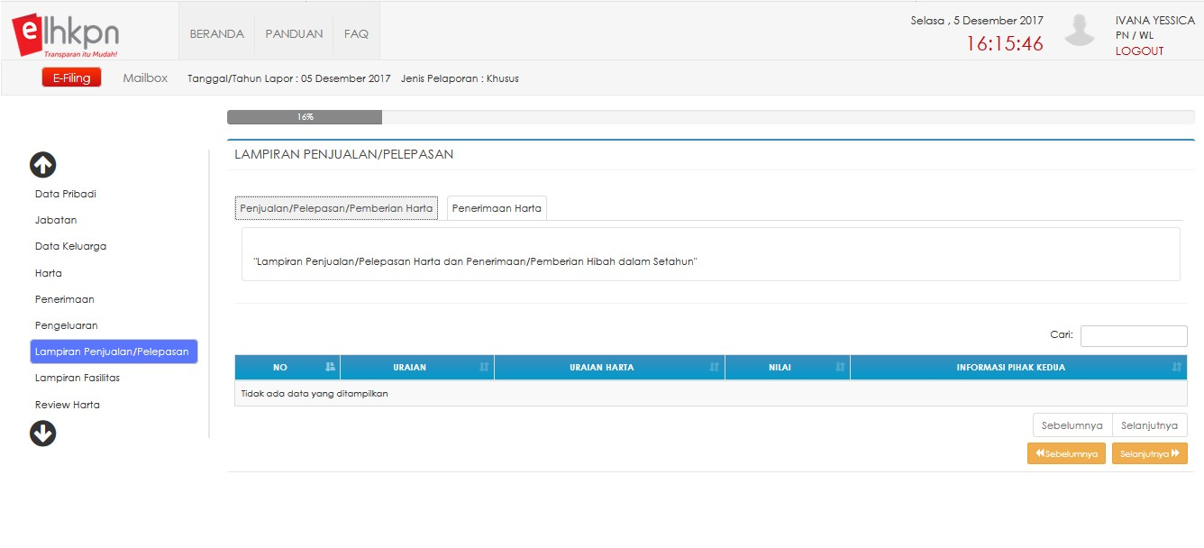

Slide 57
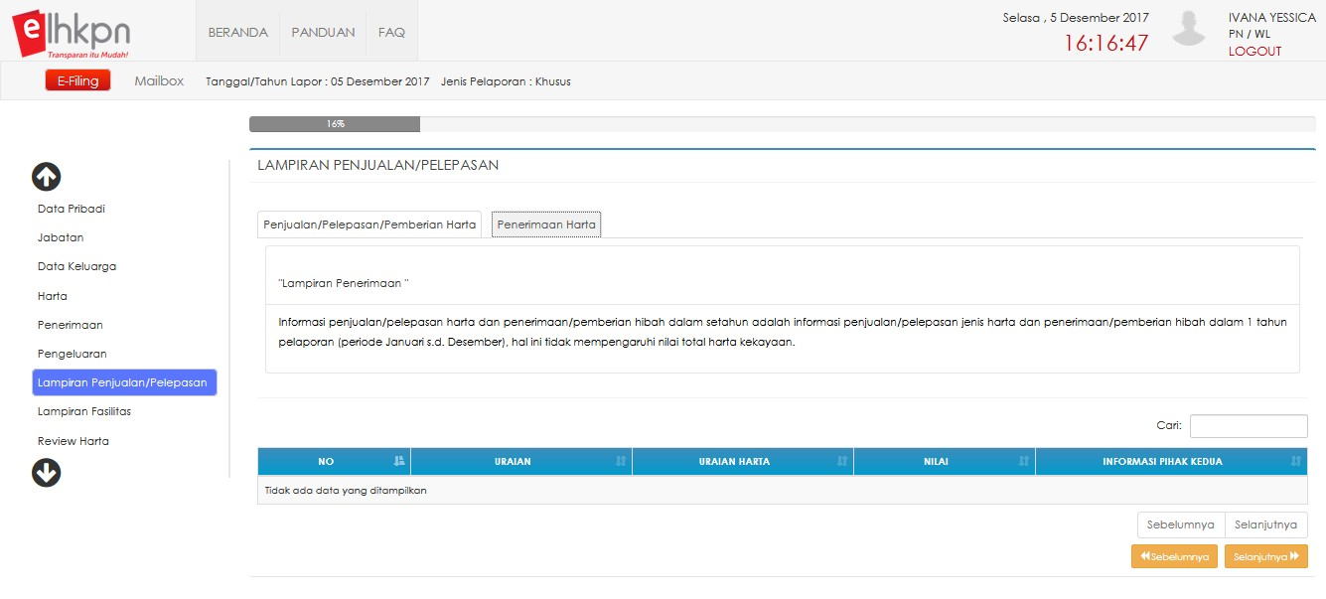

Slide 58
Lampiran Fasilitas

Slide 59
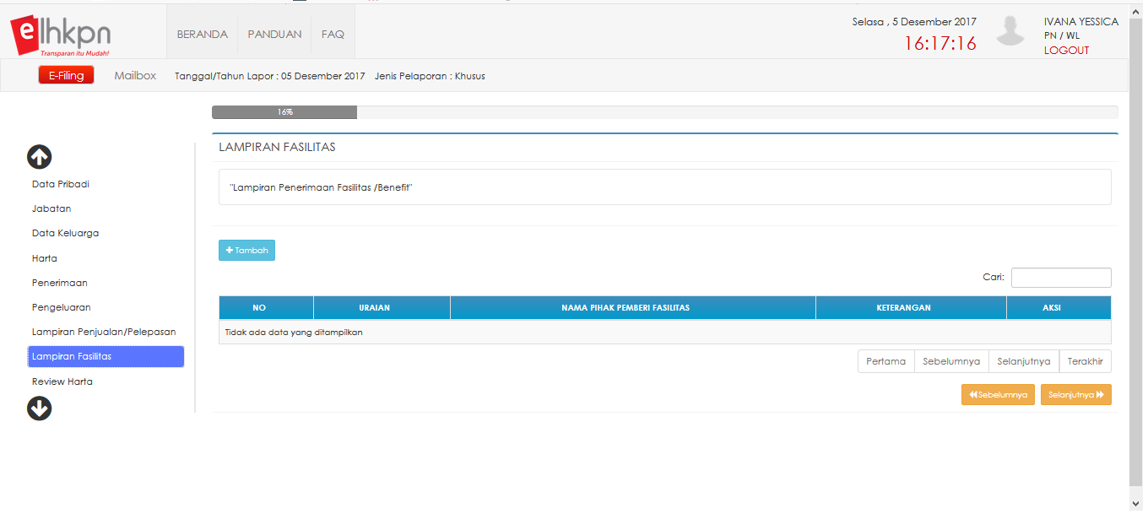
KLIK untuk menambahkan DATA

Slide 60

KLIK SIMPAN

Slide 61

KLIK SIMPAN

Slide 62
Edit Jenis Pelaporan

Slide 63

EDIT JENIS
LAPORAN

Slide 64
Review Harta

Slide 65



Slide 66
Cetak Ikhtisar Harta

Slide 67


Slide 68


Slide 69
Kirim LHKPN

Slide 70


Slide 71


Slide 72



Slide 73

LAMPIRAN 4 – SURAT KUASA
(Selanjutnya disebut sebagai /”Pemberi kuasa”
Dengan ini memberikan kuasa dengan hak subtitusi kepada
Pimpinan Komisi Pemberantasan Korupsi (“KPK”), beralamat di gedung Merah Putih KPK – Jl. Kuningan Persada Kav.4, Setiabudi, Jakarta, 12950, Indonesia yang bertinfak baik secara bersama-sama maupun sendiri sendiri (selanjutnya disebut “Penerima Kuasa”
--KHUSUS--

Slide 74
Token Pengiriman LHKPN
via e-mail

Slide 75




Slide 76
Cetak Surat Kuasa

Slide 77

KLIK MAILBOX

Slide 78

KLIK UNTUK MENDOWNLOAD SURAT KUASA

Slide 79

Tahap Akhir
Cetak Surat Kuasa (cek
Mailbox e-lhkpn)
yang tersedia, ditandatangani dan dikirimkan ke KPK dalam bentuk hardcopy
Verifikasi oleh tim LHKPN KPK, hasil verifikasi akan disampaikan melalui email dan SMS
PENGUMUMAN
A-Announcement
Notifikasi di SMS dan email bahwa sudah mengirimkan LHKPN

Slide 80






Gedung Merah Putih KPK
Jalan Kuningan Persada Kav.4, Jakarta Selatan 12920 Telp. (021) 2557 8300 | Call Center 198
Website : www.kpk.go.id
Direktorat Pendaftaran dan Pemeriksaan LHKPN Telp. (021) 2557 8396
Faks. (021) 2557 8413
Email: Informasi.lhkpn@kpk.go.id / Website : elhkpn@kpk.go.id
117
Kuningan Persada Kav.4, Jakarta Selatan 12920
Telp. (021) 2557 8300
Website : www.kpk.go.id
Jalan

